Slide 1
Проект Тема:”Вандализм в искусстве”
Муниципальное бюджетное общеобразовательное учреждение,
«Средняя общеобразовательная школа №3 р.п. Линево»
Искитимского района,Новосибирской области.
Выполнил: учащийся 9Б класса Картов Вадим

Slide 2
Цель
Глубоко изучить проблему вандализма в искусстве.

Slide 3
Задачи
1-Найти материал по вандализму в искусстве. 2-Изучить материал. 3-Создать презентацию. 4-Сделать вывод

Slide 4
Что такое вандализм?
Вандализм – одна из форм девиантного поведения человека, в ходе которого оскверняются или уничтожаются предметы искусства, культуры. Так же вандализм – это состояние духа, заставляющее разрушать красивые вещи, предметы роскоши, произведения искусства.

Slide 5
Причины вандализма
Самая частая причина, по которой совершают нападения на произведения искусства, — выражение политического протеста. На втором месте у вандалов, по-видимому, растревоженные религиозные и этические чувства.

Slide 6
Художники вандалы
Первым общепризнанные шедевры искусства начал «портить» французский художник Марсель Дюшан. В середине 1970 молодой художник Тони Шафрази нанёс на знаменитую картину «Герника» Пабло Пикасо огромную надпись.

Slide 7
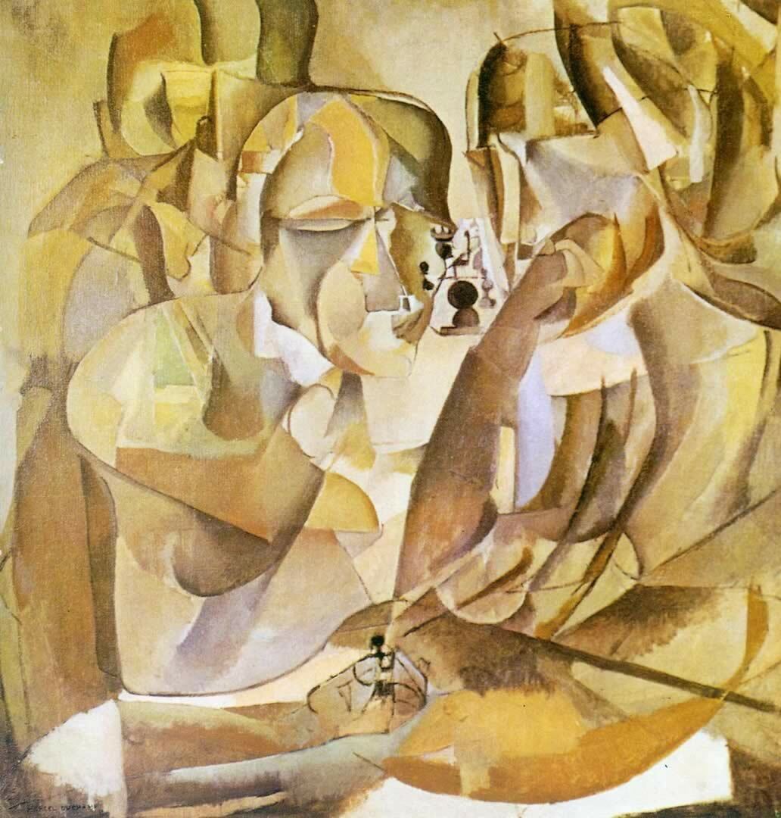
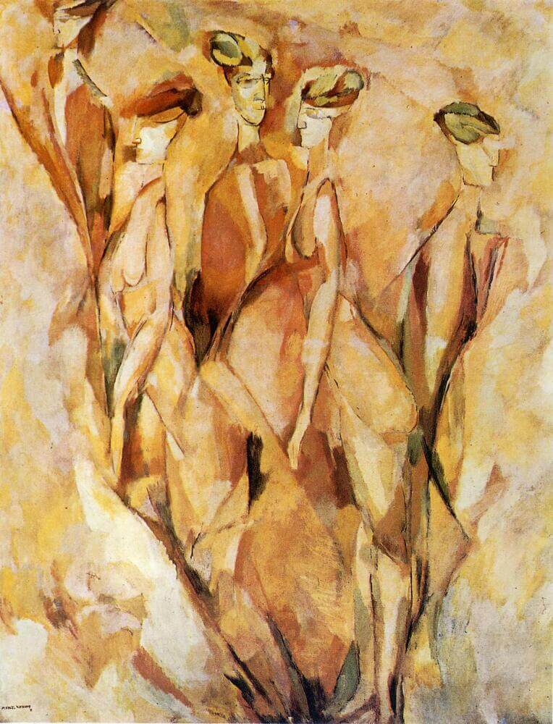
Картины Марселя Дюшана

Slide 8
Отношение к вандализму
Вандализм как таковой воспринимается молодыми людьми, как скорее негативное явление, социальная патология. Наиболее выраженные спонтанные ассоциации с понятием «вандализм» - преимущественно негативные: разрушение, злость, ярость, преступление. Таким образом, восприятие вандализма сводится,к негативным оценочным суждениям.

Slide 9
Вывод
Вандализм в наше время большинство людей не могут приравнять и оценить как произведение искусства, а лишь как осквернение чужого труда.

Slide 10
КОНЕЦ СПАСИБО ЗА ВНИМАНИЕ.

